Slide 1

めつぼう けいこく – しゅの ひ
ゼパニヤ 1:14~15

Slide 2
ゼパニヤ1:14～15
14/しゅの おおいなる ひは ちかい。それは
ちかく、ひじょうに はやく くる。きけ。しゅの
ひを。ゆうしも はげしく さけぶ。
15/そのひは はげしい いかりの ひ、くなんと
くのうの ひ、こうはいと めつぼうの ひ、やみと
あんこくの ひ、くもと くらやみの ひ、

Slide 3
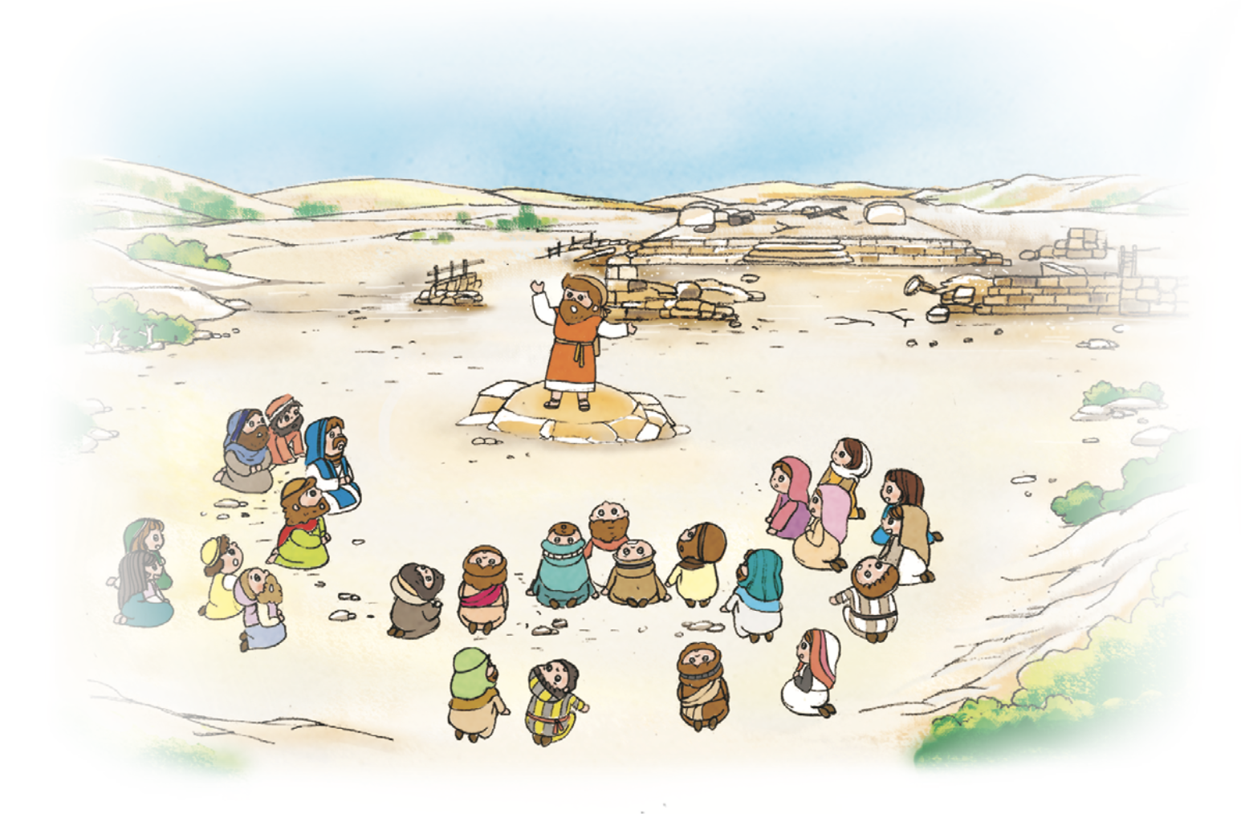
1. “ちの おもてから、すべてのものを とりのぞく”
1)わるものどもを つまずかせ、ひとを ちの
おもてから たちほろぼす
2)このばしょから、バアルの のこりの ものと、…たちほろぼす
3)おくじょうで てんの ばんしょうを おがむ ものども…しゅを たずねもとめず、しゅを もとめない
ものどもを たちほろぼす

Slide 4
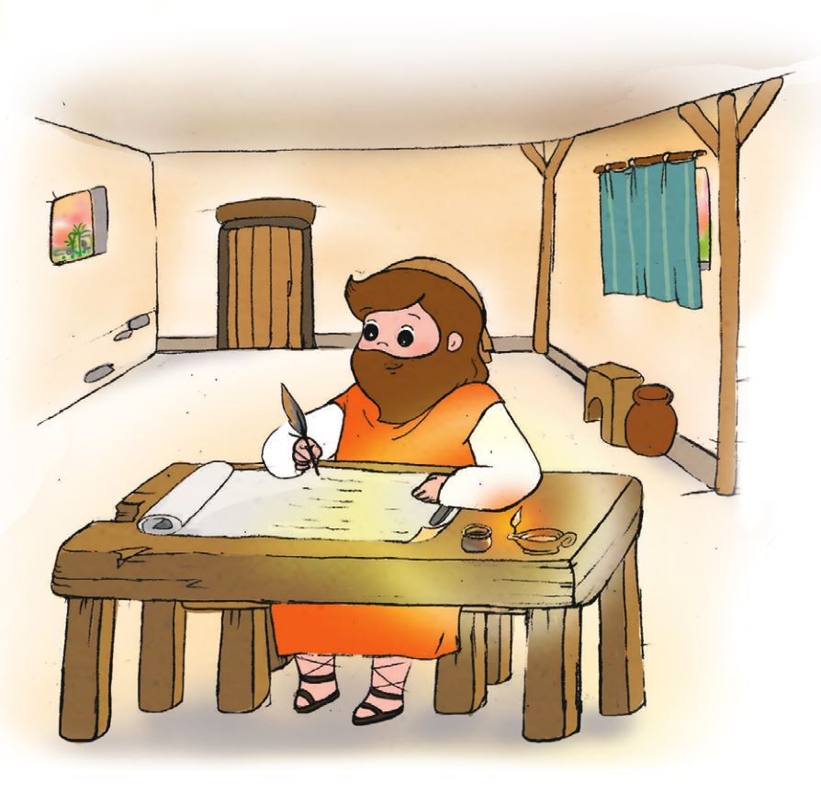
2. “かみで ある しゅの まえに しずまれ…”
1) “しゅの ひは ちかい”
2) “けものを ほふる ひに、わたしは しゅちょうたちや
おうじたち、がいこくの ふくを まとった すべての
ものを ばっする”
3)さけびごえが…おこる

Slide 5
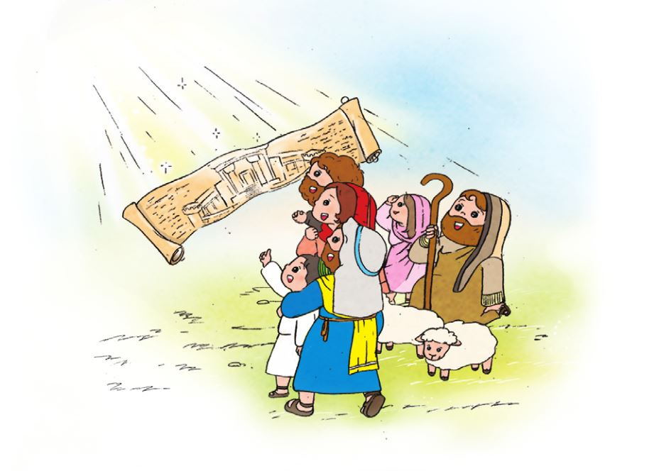
3. “しゅの おおいなる ひは ちかい”
それは
ちかく、
ひじょうに
はやく くる
ひとびとは
もうじんの
ように
あるく
はげしく
さけぶ
ねたみの
ひで、
ぜんどは
やきはらわれる
やみと
あんこくの
ひ

